Slide 1
Thứ Hai ngày 16 tháng 12 năm 2024
Tiếng Việt
Đọc: Những bậc đá chạm mây.

Slide 2
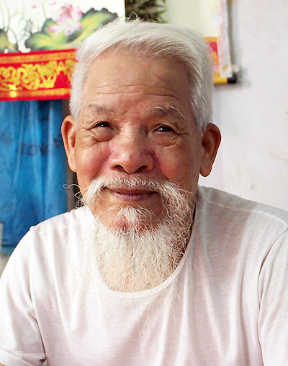
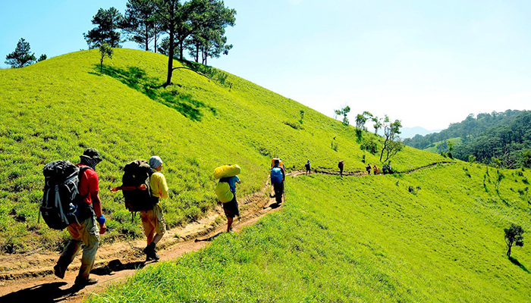
I. Đọc văn bản.
* Luyện đọc đúng từ ngữ khó:
- cuốn phăng, thuyền bè, chài lưới, khó khăn, …
* Luyện đọc câu:
Người ta gọi ông là cố Đương/vì hễ gặp việc gì khó,/ ông đều đảm đương gánh vác.//
* Giải nghĩa từ:
- Cố:
- Truông

Slide 3
II. Tìm hiểu bài
Câu 1: Chuyện gì xảy ra khiến người dân dưới chân núi Hồng Lĩnh xưa phải bỏ nghề đánh cá, lên núi kiếm củi?
a. Vì lên núi kiếm củi đỡ vất vả hơn đánh cá.
b. Vì vùng biển gắn bó thường xuyên có bão lớn.
c. Vì thuyền bè, chài lưới của họ bị bão cuốn mất.
Câu 2: Vì sao cố Đương có ý định ghép đá thành bậc thang lên núi?
- Cố Đương là một người luôn sẵn lòng đương đầu với khó khăn, bất kể là việc của ai. Thương dân làng phải đi đường vòng rất xa để lên núi ông đã một mình tìm cách làm đường.
Câu 3: Công việc làm đường của cố Đương diễn ra như thế nào?
- Từ lúc ông làm một mình, tới lúc trong xóm có nhiều người đến làm cùng.

Slide 4
II. Tìm hiểu bài
Câu 4: Hình ảnh “những bậc đá chạm mây” nói lên điều gì về việc làm của cố Đương?
- Hình ảnh “những bậc đá chạm mây” nhằm tôn vinh việc làm của cố Đương. Cố Đương đã làm một việc khiến cho người dân không còn vất vả. Điều này khiến cho người dân vui mừng, sung sướng mà ngỡ “lên tiên”, mơ ước về thứ xa vời là bậc thang đá được thành hiện thực.
Câu 5: Đóng vai một người dân trong xóm, giới thiệu về cố Đương.
- Tôi là người dân cùng làng với cô Đương. Ông là vị lão có tiếng ở vùng bởi tính cần cù, không ngại khó. Sau một lần bão cuốn mất ngư cụ, làng tôi tưởng chừng không sống nổi với nghề kiếm củi vì đường lên núi quá xa…. Cho tới năm năm sau, làng tôi đã có con đường ước mơ mang tên Truông Ghép, là cách để cảm ơn với cố Đương, hay cố Ghép của làng tôi.

Slide 5
* Nội dung bài nói gì?
* Nội dung: Bài văn ca ngợi cố Đương, một người rất đáng trân trọng vì cố là người biết sống vì cộng đồng.

